Slide 1

1.ORGANIZIRANOST PRIRODE I OBILJEŽJA ŽIVIH BIĆA
Raznolikost živih bića
Sve vrste na Zemlji
Razdioba živoga svijeta
Čovjek i biološka raznolikost
Sreća-to je biti sa prirodom, gledati je i s njom govoriti.
L.N.Tolstoj

Slide 2

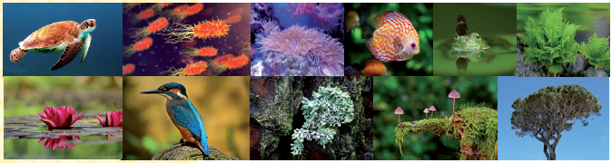
SVE VRSTE NA ZEMLJI
U paru razmisli i podijeli prikazane organizme ( u jednom redu) u kategorije prema vlastitom izboru.
Jesu li znanstvenici do sada opisali sve vrste?
Ovisi li biološka raznolikost o životnim uvjetima ili i sami organizmi svojim obilježjima utječu na opstanak i raznolikost?
Opisano je više od 2 milijuna vrsta.

Slide 3
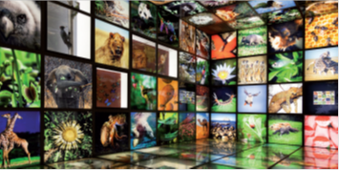

SVE VRSTE NA ZEMLJI
O čemu ovisi javljanje i izumiranje vrsta tijekom evolucije?
o životnim uvjetima
obilježjima vrste- dobre sposobnosti promjenjivosti
prilagodba promjenama u okolišu
Objasni zašto je pri proučavanju biološke raznolikosti našega planeta važno promatrati brojne izmjene koje su nastale tijekom evolucije?

Slide 4
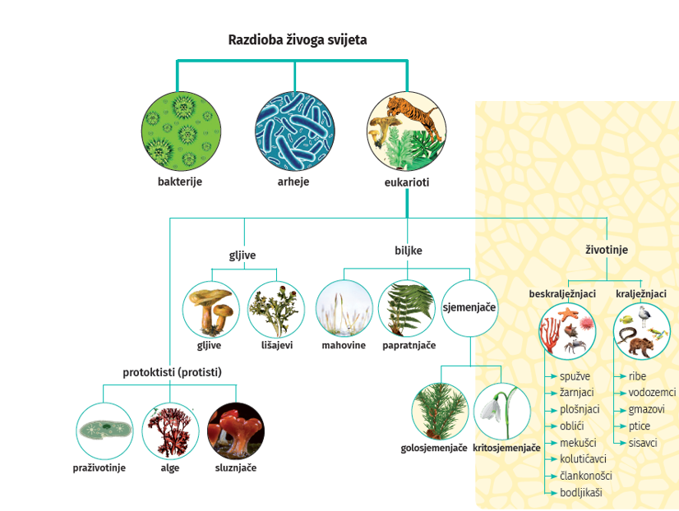

Slide 5
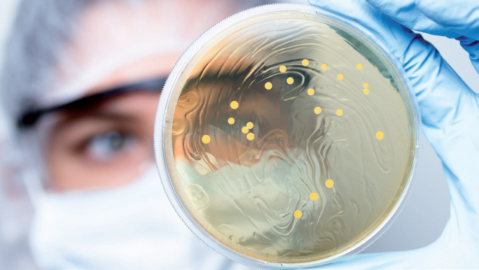
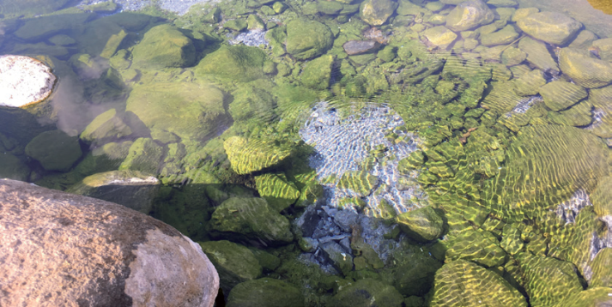
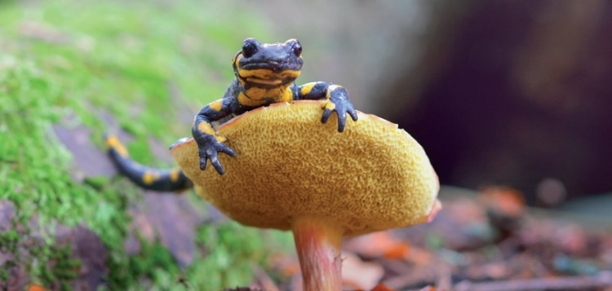
RAZDIOBA ŽIVOGA SVIJETA
olakšava izučavanje organizama
kategorije mogu biti:
umjetne
čovjek određuje na temelju čega će razdvajati vrste
prirodne
grupiranje na temeLju sličnosti u građi i posjeduju li zajedničke pretke
BIOLOŠKE DOMENE:
bakterije
arheje
eukarioti

Slide 6
ČOVJEK I BIOLOŠKA RAZNOLIKOST
svojim ponašanjem čovjek ubrzava promjene u okolišu
skraćuje vrijeme potrebno za prilagodbe organizama
Kojim postupcima današnji čovjek izaziva moderno izumiranje vrsta?
Poznaješ li neku vrstu organizama koja je nekoć živjela na Zemlji,a danas je više nema?

Slide 7
PONAVLJANJE
Biološka raznolikost podrazumijeva sva živa bića koja žive ili su živjela na našoj planeti.
Arheje, Bakterije i Eukariote.
Predloži kojim bi postupcima ti mogao pridonijeti opstanku vrsta
S obzirom na promjenjivost životnih uvjeta i evoluciju brojnost vrsta se stalno mijenja.
Objasni što podrazumijevamo pod pojmom biološke raznolikosti.
Nabroji biološke domene.
Obrazloži mijenja li se brojnost vrsta na našem planetu.

